Slide 1
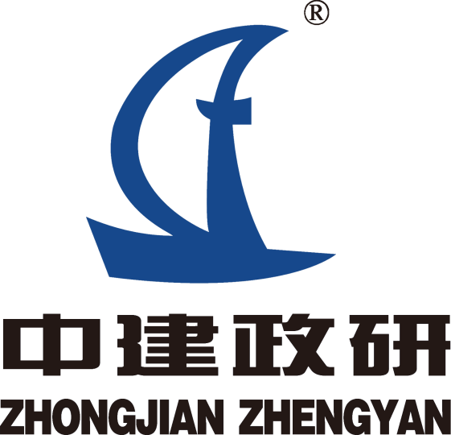
PPP项目关键环节管理和相关案例分析
吴志成 项目总监
北京中建政研信息咨询中心 管理咨询事业部

Slide 2
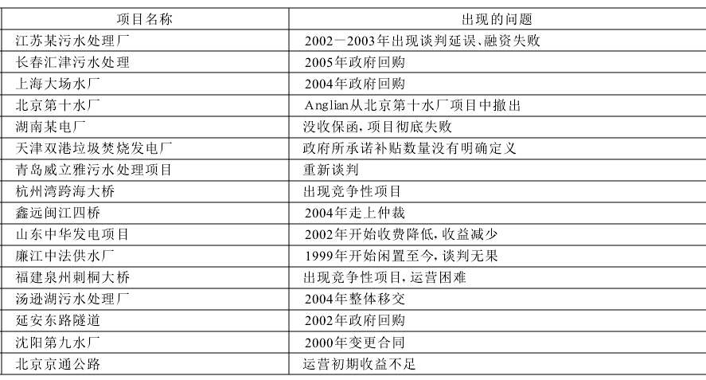
PPP项目失败案例

Slide 3
项目一般投资大、周期长、风险较高，整个过程的参与人较多、涉及复杂的技术、融资、法律等系列问题，成功运作PPP项目相对较难
项目融资
主体唯一
项目公司具体实施项目，是项目融资的主体，项目的现金收入是债务偿还的根本来源，项目资产是所有债务的基本抵押品，债权人通常只有有限追索权
SPV 典型特点就是项目发起人母公司资产负债表外的融资和有限追索权的融资
政府主要目标是吸引私人资金参与基础设施，获得超额的设施与服务
发起人主要目标是可以获得政府的资助、担保以及减税优惠，可以从公共服务中获得稳定的收益
放贷机构如银行的主要目标是确保贷款本息回收，实现自身资本价值的最大化
利益主体多
诉求不同
阶段特征
明显
高风险、套投入的开发建设阶段、相对低风险的运营和维护阶段，各阶段参与方角色和利益诉求不同

Slide 4
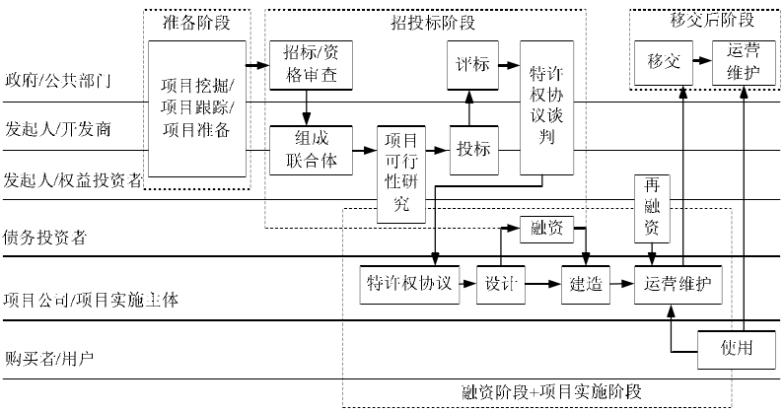
PPP项目操作流程图

Slide 5
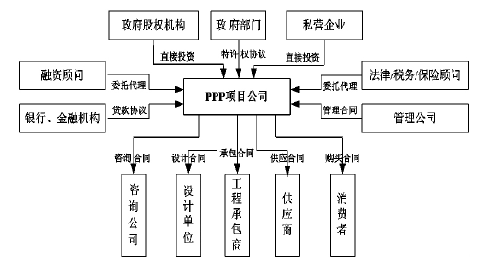
PPP项目参与主体

Slide 6
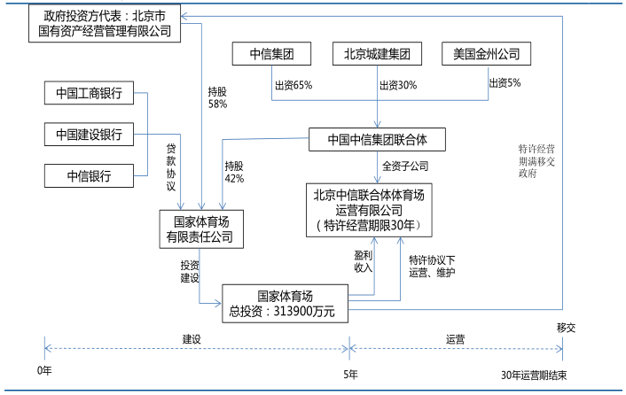
案例讲解一：国家体育馆

Slide 7
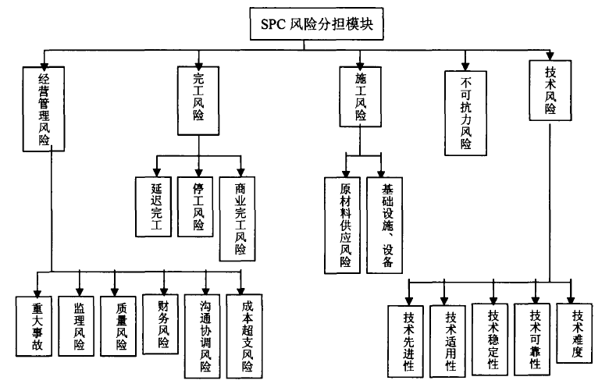
开发建设阶段spc

Slide 8
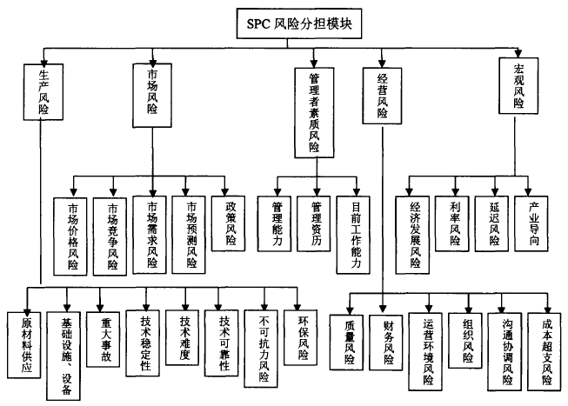
运营维护阶段-spc

Slide 9
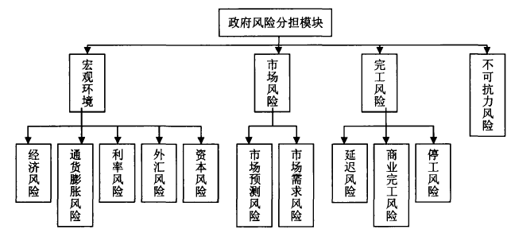
政府

Slide 10
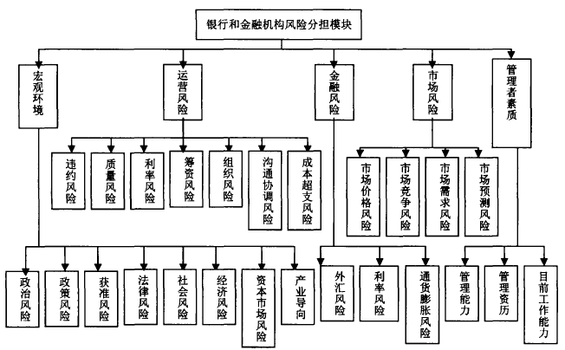
银行和金融架构

Slide 11
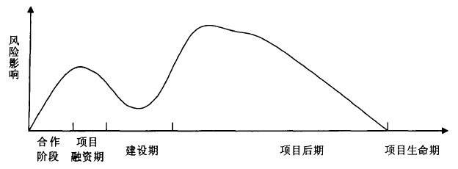
风险阶段分布

Slide 12
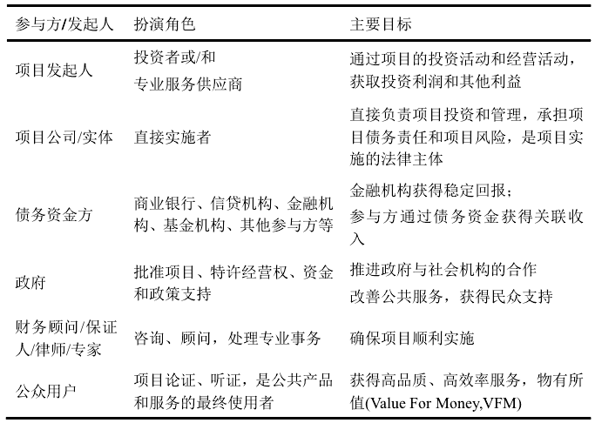
PPP参与各方特征

Slide 13
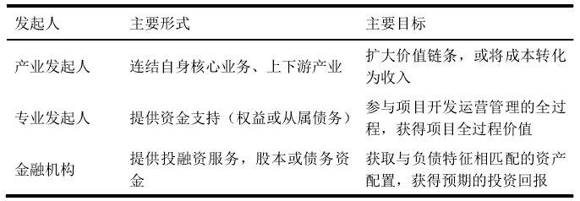
PPP发起人特征
PPP项目关键成功要素
利益相关者（主要是政府和发起人）价值最大化
明确各方核心能力
明确各方收益
明确各方权利和义务
面向PPP全过程的方案构建
符合阶段性的动态管理
风险控制，及时兑现收益

Slide 14
PPP项目开发建设阶段关键议题
1
2
3
如何筛选项目：
你是谁？适合什么项目
项目适合谁？
去哪获益？
和谁获益？
自己发起？
联合发起？
如何获益？
如何发起？
什么时候兑现收益？
…

Slide 15
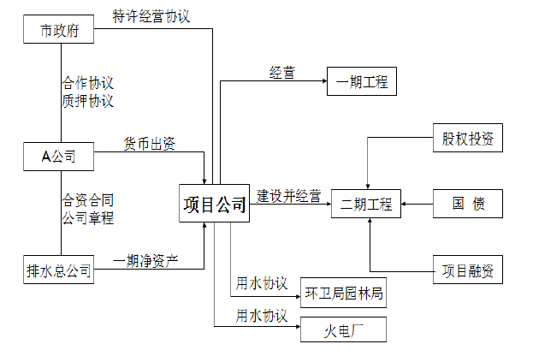
案例一：某市污水处理项目

Slide 16
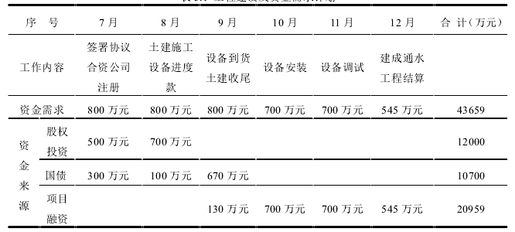

Slide 17
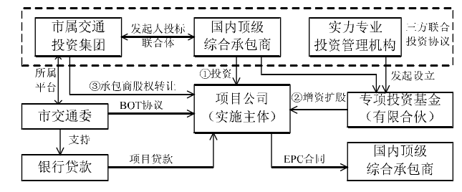
案例分析：某市环线公路项目
项目位于某市绕城高速公路与三环线之间，全长约 146 公里，全线采用设计速度 100 公里/小时，双向八车道的高速公路标准建设。项目在 2011 年 9 月开工，拟分期开发，总投资约 400 亿元，其中西段投资约 70 亿元（近 23 公里）。

Slide 18
案例分析：某省会城市污水处理项目
二期工程设计规模 20 万 t/d，采用 A2/O+V 型滤池工艺，处理标准执行一级 A标准，总投资估算约 4.7 亿元，另外包括 10 万吨深度处理工程。由于 C 市政府项目资金需求大，政府财政能力有限，二期工程的建设采用项目融资的方式，引进资金建设二期工程，运用了 PPP 融资模式。通过该模式，政府在利用自有融资能力的基础上，引进社会资金参与项目建设，政府持有项目公司的股份，参与项目的建设和运营，对项目具有部分控制权，在获取收益后参与项目收益分配。

Slide 19
建设到运营阶段-角色转化，利益兑现
某养老社区项目
保险机构在经过市场预测和实地调研后，提出拟与某承包商和专业运营商合作，在著名海滨城市投资开发中高档养老社区，为中老年人提供专业养老、养生和医疗护理等中高端服务，并拟与其寿险主业产品经营相结合。项目规划总建筑面积约 20 万平方米，规划有专业养老社区、养生专区、健康医院、美食中心、文化学院等高端功能区，总投资约 25 亿元（不含土地费用）。根据与政府的沟通，为节约土地成本，政府将土地以划拨方式注入，并整体采用 PPP/BOT 的项目融资模式，政府授予项目公司 30-40 年的特许经营期，特许经营期后，项目整体无偿移交给当地政府，项目公司享有获得移交后代理运营项目的优先权。

Slide 20
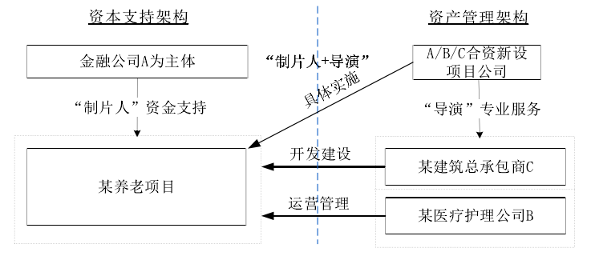
前期投资较大、回收周期长，对投资方融资及资金管理要求较高；用途为养老 和医疗护理，建成后对运营管理机构的专业水平要求较高
项目公司股东选择如下：某保险机构（A 公司）、某医疗护理公司（B 公司）和某建筑总承包商（C 公司）。其中，A 公司为某保险集团公司，随着保险资金运用政策的逐步放开，其参与目的是获得项目长期稳定的投资收益、拓展事业领域（公共事业），同时促进保险主要的发展；B 公司为养老和医疗护理服务专业机构，参与目的是获得项目长期稳定的投资收益、提高行业市场占有率；C 公司为实力较强的专业建筑承包商，参与目的是获得工程总承包合同、挣取设计和施工利润，对项目长期运营无兴趣，希望尽早从项目公司中合理退出。

Slide 21
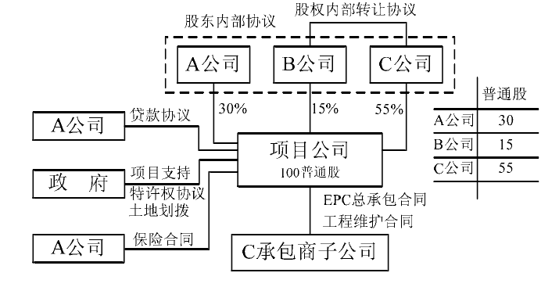
建设阶段管理模式

Slide 22
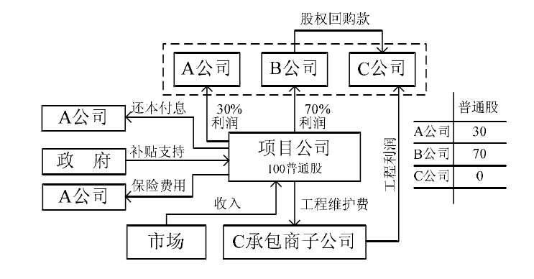
建设转运营阶段管理模式

Slide 23
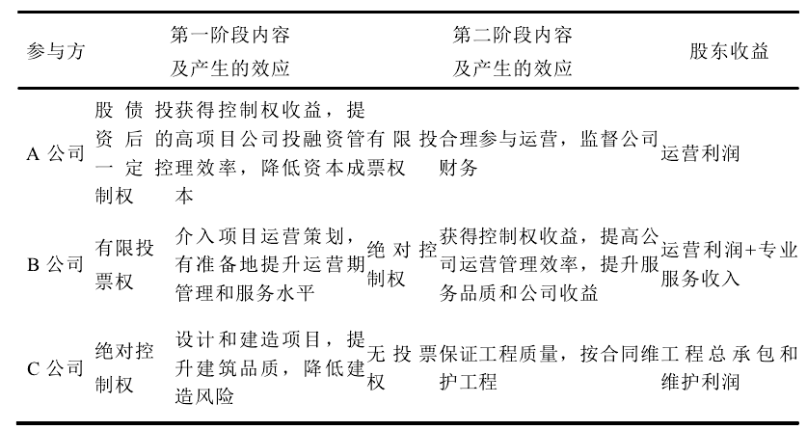
股权结构阶段调整产生的效应和股东收益

Slide 24
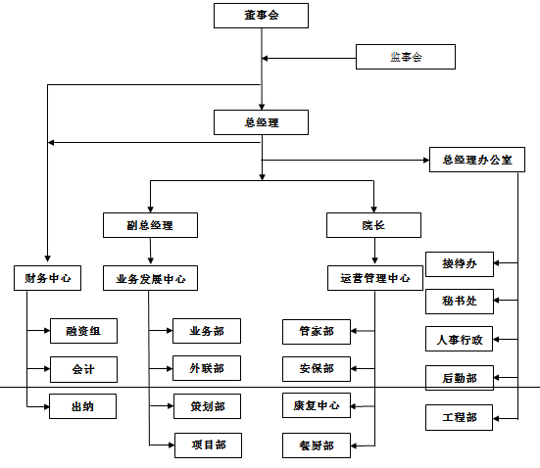
运营阶段-构建全新的管理模式

Slide 25
建设阶段管理-构建围绕建设及承包商获利的管理模式
深圳地铁五号线项目
深圳地铁5号线(又名“环中线”)是2011年第26届世界大学生运动会的城市轨道交通综合配套项目,是深圳市地铁二期工程5条线中线路最长、规模最大、投资最多、工期最紧、启动最晚的一条线路正线全长40km,主要为地下线路,环跨深圳市南山、宝安、龙岗、罗湖四个行政区,共设27个车站,1个车辆段,1个停车场,1个变电所,总投资约200亿元
深圳市地铁有限公司是深圳市人民政府确定并授权项目发起人和项目最终所有权人,是项目业主;中国中铁股份有限公司是项目投融资、施工设计总承包承办人,并在深圳市注册成立中铁南方投资发展有限公司作为项目公司,同时设立中国中铁深圳地铁5号线项目建设指挥部作为BT项目总承包部,并授权中铁南方公司负责管理

Slide 26
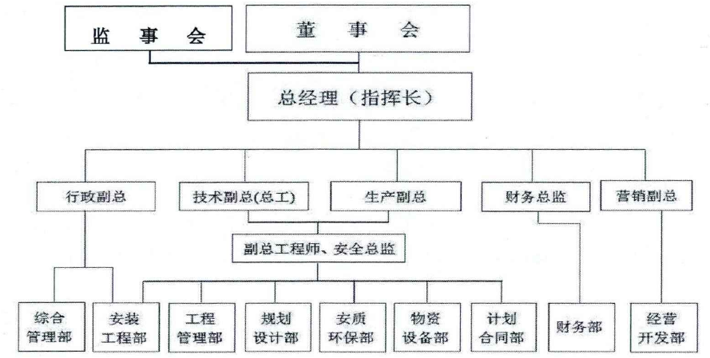
在建设管理方面,中铁南方公司作为项目公司, 项目指挥部作为项目总承包部。两个机构两个牌子一套人马。

Slide 27
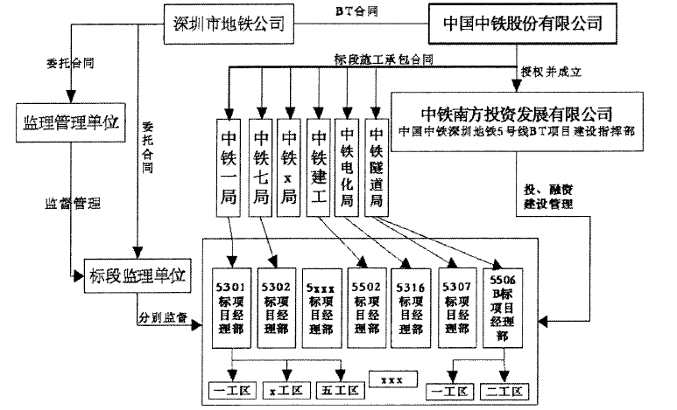
内部中标，统一管理

Slide 28
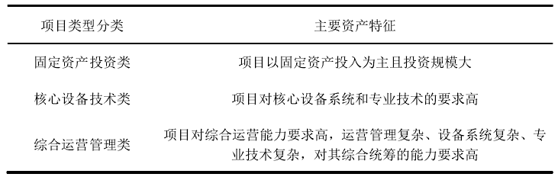
明确项目类型、资产特征与能力需求
以固定资产投入为主的公路、机场和港口、铁路等项目明确各方收益
以核心技术或设备系统要求或投入为主的垃圾处理、水处理、发电等项目
以运营统筹能力要求为主的公用设施如园区、养老、医院、商业地产等项目
项目应该由具有什么样能力的机构来主导？即PPP参与各方应该考虑根据不同项目的资产特征来选择不同能力的实施主体

Slide 29
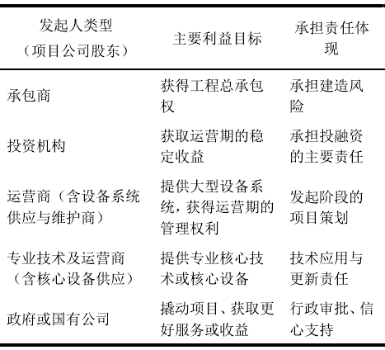
项目发起人利益责任目标
承包商偏向于发起固定资产投资较大的项目，并希望持有较大股权，即绝对控制权确保项目总承包权利的获得；
投资机构偏向于参与投融资压力大、且项目本身具有稳定收益预期、较强盈利能力预期的项目，如电力、港口等。投资机构的参与，为缓解项目投融资压力做出了积极贡献，持股形式多以参股为主；
运营商偏向于参与具有设备提供需求和设备系统运营维护难度的项目，如机场、电力等，持股形式可以为绝对控股或参股；
专业技术及运营商偏向于参与总投资规模较小，以技术输出和服务输出为主、盈利能力较强的项目，如垃圾处理、水处理等。通常是绝对控股该类公司，获取最大化的控制权收益
政府或政府平台参与 PPP项目，则主要目的是撬动项目，为项目私人方提供信心支持，通常只是参股项目公司

Slide 30
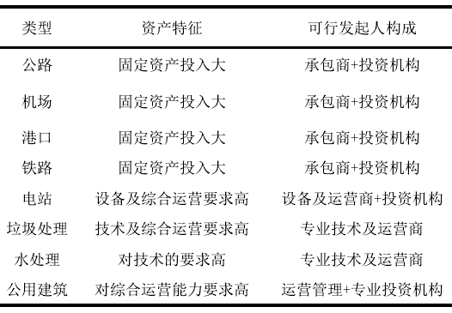
不同项目类型发起人的构成建议

Slide 31
案例：失败的
山东菏泽垃圾焚烧发电项目
PPP中的BOT：1.6亿，20年
发起人：浙江锦江集团和菏泽热电厂
结果：2001年6月投入运营，掺入煤量超过国家规定，变为小火电厂，运营 4 年内累计亏损达 1500 多万元，2004年锦江集团推出改项目。
直接原因：一是由于该项目发电计划不足，生产运行率仅35%。二是上网电价低，垃圾发电成本高于规定电价。三是政府承诺垃圾焚烧的补贴也没有到位。
这个项目的失败原因有哪些？

Slide 32
谢谢！

